Slide 1

Notes:
TAREA PARA LECCIÓN 6
Antes de la clase en vivo, el docente compartirá lo siguiente en el grupo de WhatsApp:
1. Ver el video de enseñanza: https://www.youtube.com/watch?v=NGzkSX8kfxw
2. Leer Mateo 23
3. Responder estas preguntas:
¿Qué significa la ¨levadura¨ de los fariseos?
¿Qué quiere decir “cuelan el mosquito, pero se tragan el camello”?
¿Por qué Jesús los llama “sepulcros blanqueados”?
¿Por qué los llama “serpientes y generación de víboras”?
¿Cuál fue la condena general de Jesús contra los fariseos?

Slide 2


Saludos y bienvenidos
Notes:
1. Bienvenida y saludos

Slide 3

Lección 6
Las Palabras de Jesús contra
los Legalistas
Mateo 23
Notes:
2. Introducción breve a Lección 6
Bienvenidos a Lección 6. Hoy estudiaremos Mateo 23, el discurso que Jesús dio a sus discípulos y a la multitud durante la Semana Santa, pocos días antes de su muerte. En este capítulo vemos a Jesús hablar con firmeza contra los fariseos y maestros de la ley. Sin embargo, al final también se revela su corazón compasivo y quebrantado, porque su pueblo rechaza el evangelio. ¡Dios realmente quiere que todos se salven!

Slide 4

Oración
Notes:
3. Oración Comienza con la siguiente oración (o tu propia):
Querido Padre celestial, te damos gracias por permitirnos reunirnos una vez más en tu Palabra. Hoy queremos escuchar la voz de nuestro Salvador, incluso cuando sus palabras son duras. Danos humildad y confianza para descansar en su gracia. Espíritu Santo, ilumina nuestros corazones y mentes mientras estudiamos Mateo 23. Enséñanos por medio de las Escrituras, muéstranos el peligro del orgullo espiritual y dirígenos hacia una vida agradecida. Que tu Palabra nos transforme según tu santa voluntad. En el nombre de Jesús oramos. Amén.

Slide 5

Objetivos de la Lección
Analizar las duras advertencias de Jesús a los fariseos en Mateo 23.
Reconocer y comunicar el peligro del fariseísmo hoy en día.
Usar Juan 15 para describir la vida cristiana.
Notes:
OBJETIVO #1: Analizar las duras advertencias de Jesús a los fariseos en Mateo 23.

Slide 6

Mateo 23: Jesús habla con severidad a los fariseos y maestros de la ley.
¿Por qué los llaman hipócritas?
Notes:
1. En Mateo 23, Jesús, con su perfecta sabiduría, habla con severidad a los fariseos y maestros de la ley, llamándoles “hipócritas.” ¿Por qué? Deja que los estudiantes respondan.

Slide 7
la hipocresía
fingir ser lo que no se es
Notes:
En Mateo 23, Jesús, con su perfecta sabiduría, habla con severidad a los fariseos y maestros de la ley, llamándoles “hipócritas.” ¿Por qué? Deja que los estudiantes respondan.
La hipocresía es fingir ser lo que no se es
V. 3 No practican lo que predican.
V. 4 imponen cargas pesadas a otros, pero no las cargan ellos mismos.
V. 5-7 Todo lo hacen para ser vistos por los demás.
V.11 Enseñan salvación por obras, robando la gloria de Dios y rechazando la salvación por la fe. “El más importante entre ustedes será siervo de los demás”

Slide 8
Siete “ayes”
Notes:
2. Jesús presenta siete “ayes” o condenaciones. Aquí un resumen: No es necesario tomar mucho tiempo en los siete puntos.
Más compartir un resumen del capítulo y enfocar en #4 La condenación en general de Jesús a los fariseos.

Slide 9
Los Fariseos, según Jesús
Cierran el reino de los cielos. (13-14)
Buscan convertir, pero con un mensaje falso. (15)
Son “Guías ciegos” (16-22)
Diezman con escrúpulo, pero descuidan lo más importante (23-24)
Notes:
1er Ay (v.13-14): “Niegan a la gente la entrada al reino de los cielos, y ni ustedes entran, ni tampoco dejan entrar a los que quieren hacerlo.”
Cierran el reino de los cielos, confiando en sus obras y alejando a otros del evangelio.
¡Ellos y aquellos que creían sus enseñanzas ciertamente serían dejados fuera del cielo!
2do Ay (v.15): “Recorren mar y tierra en busca de seguidores, y una vez que los consiguen, los hacen dos veces más hijos del infierno que ustedes.”
Buscan convertir, pero con un mensaje falso.
Un celo misionero sin Cristo lleva a la condenación.
3er Ay (v.23-24): “Guías ciegos”
Son guías ciegos, obsesionados con juramentos y leyes extrabíblicas.
4º Ay (v.23-24): Diezman con escrúpulo, pero descuidan lo más importante - la justicia, misericordia y fe.

Slide 10

¿Qué significa “cuelen el mosquito y se tragan el camello”?
Notes:
¿Qué significa “cuelan el mosquito y se tragan el camello”? Deja que los estudiantes respondan
Según las leyes ceremoniales, no les era permitido a los judíos comer animales impuros. El mosquito era el animal impuro más pequeño y el camello el más grande.
Los fariseos estrictos filtraban el agua para no tragarse un mosquito, pero cuando les dedicaban tanto tiempo y esfuerzo a recaudar el diezmo, Jesús dice es como tragarse un camello.

Slide 11
Los Fariseos, según Jesús
Son limpios por fuera, pero sucios por dentro. (25-26)
Son como los sepulcros blanqueados (27-28) ¿Por qué?
Edifican los sepulcros de los profetas, pero comparten la violencia de sus antepasados. (29-32)
Notes:
5º Ay (v.25-26): “Limpian por fuera el vaso y el plato, pero por dentro están llenos de robo y de injusticia”
Limpian lo exterior, pero lo interior está sucio.
La ley de Moisés establecía que una vasija de barro era inmunda si la parte a adentro había sido tocada por algo inmundo (Levítico 11:33). Los fariseos ampliaron esta ley incluyendo la parte exterior también. (Leyes extrabíblicas)
Sin embargo, todos los lavamientos ceremoniales no limpiaban su corazón, donde estaba la verdadera inmundicia.
6º Ay (v.27-28): “Son como los sepulcros blanqueados”
¿Por qué Jesús los llama “sepulcros blanqueados”? Deja que los estudiantes respondan.
Sepulcros blanqueados: aparentan santidad, pero están llenos de impureza.
Según las leyes ceremoniales, el contacto con un sepulcro (con un cadáver adentro) les hacía impuros. (Números 19:16) Los sepulcros fueron blancos por dos razones: 1) por las apariencias y, 2) como una advertencia visible de no acercarse.
Los fariseos se presentaban como personas religiosas, pero por dentro eran malvados, hipócritas y al igual que el sepulcro, espiritualmente muertos.
7º Ay (v.29-36): Edifican los sepulcros de los profetas, pero comparten la violencia de sus antepasados.

Slide 12
¿Por qué los llama ¨serpientes y generación de víboras¨? (v.33)
Notes:
¿Por qué los llama “serpientes y generación de víboras”? Deja que los estudiantes respondan.
Son hijos de Satanás (Génesis 3:1), enseñan salvación por obras.
El veneno de una serpiente (especialmente de las víboras) puede matar el cuerpo.
Las falsas enseñanzas de los fariseos mataban el alma y llevaban a la muerte en el infierno.

Slide 13
Lucas 12:1 Dice: “Cuídense de la levadura de los fariseos.”
¿Qué es esa levadura?
Notes:
3. Lucas 12:1 Dice: “Cuídense de la levadura de los fariseos.” ¿Qué es esa levadura? Deja que los estudiantes respondan.
Su hipocresía y falsa enseñanza sobre la salvación por obras.
Así como la levadura afecta toda la masa, su doctrina corrompe todo.

Slide 14
¿Cuál fue la condena general de Jesús contra los fariseos?
Notes:
4. ¿Cuál fue la condena general de Jesús contra los fariseos? Deja que los estudiantes respondan.

Slide 15
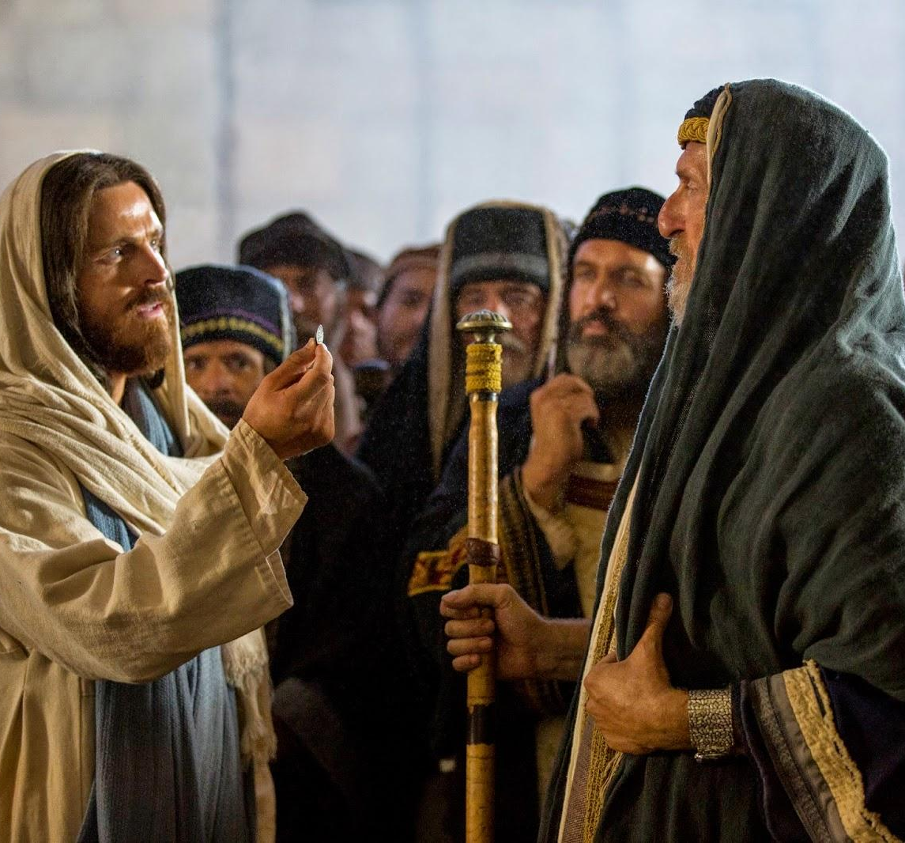
La condenación en general a los fariseos
1. Su hipocresía
2. Su falsa doctrina (salvación por las obras / leyes extrabíblicas)
3. Su autojustificación arrogante
4. Su efecto en las almas de otros.
Notes:
4. ¿Cuál fue la condena general de Jesús contra los fariseos?
Su hipocresía,
su falsa doctrina,
su autojustificación arrogante y
el daño que hacen a otros. No sólo pecan, sino desvían a otros.

Slide 16
¿Hay evangelio en Mateo 23?
Notes:
6. ¿Hay evangelio en Mateo 23? Deja que los estudiantes respondan.

Slide 17
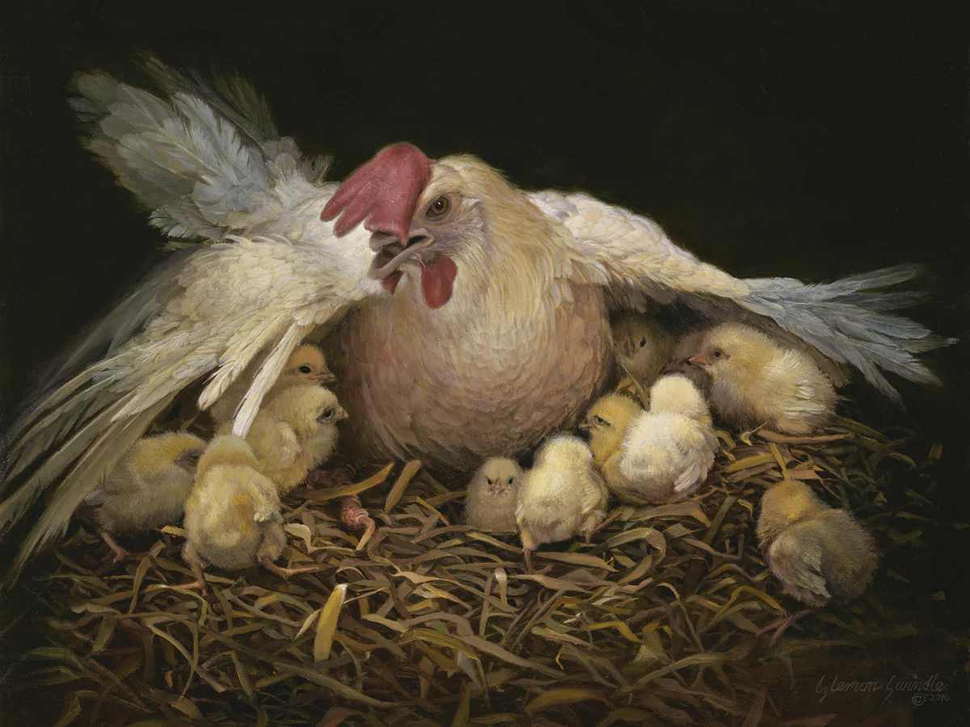
¡Jerusalén, Jerusalén, que matas a los profetas y apedreas a los que son enviados a ti! ¡Cuántas veces quise juntar a tus hijos, como junta la gallina a sus polluelos debajo de sus alas, y no quisiste!
Mateo 23:37
Notes:
6. ¿Hay evangelio en Mateo 23?
V.37 ¡Jerusalén, Jerusalén, que matas a los profetas y apedreas a los que son enviados a ti! ¡Cuántas veces quise juntar a tus hijos, como junta la gallina a sus polluelos debajo de sus alas, y no quisiste!
Pocos días después, Jesús moriría en la cruz por todos.
Jesús ama y desea la salvación de todos. Pero no fuerza el amor; Dios busca corazones voluntarios.

Slide 18
Objetivos de la Lección
Analizar las duras advertencies de Jesús a los fariseos en Mateo 23.
Reconocer y comunicar el peligro del fariseísmo hoy en día.
Usar Juan 15 para describer la vida cristiana.
Notes:
OBJETIVO #2: Reconocer y comunicar el peligro de fariseísmo hoy en día.

Slide 19
¿Por qué habló Jesús con tanta dureza a los fariseos?
Notes:
1. ¿Por qué Jesús habló con tanta dureza a los fariseos?

Slide 20
Por amor: quería abrirles los ojos a la verdad.
Necesitaban reconocer su error para ser salvos
A veces, para romper la terquedad y arrogancia, se require una corrección firme.
Jesús mostró profunda preocupación por sus almas y por las del pueblo bajo su influencia.
Notes:
1. ¿Por qué Jesús habló con tanta dureza a los fariseos?
Por amor: quería abrirles los ojos a la verdad.
Necesitaban reconocer su error para poder ser salvos.
A veces se puede compartir la verdad con calma. Pero cuando hay terquedad y arrogancia, se requiere una corrección firme.
Jesús mostró profunda preocupación por sus almas y por las del pueblo bajo su influencia.

Slide 21
El espíritu del fariseísmo sigue vivo hoy.
Notes:
2. El espíritu del fariseísmo sigue vivo hoy
Jesús reprendió duramente a los fariseos porque estaban perdidos. Confiaban en sus reglas y buenas obras para ser salvos.
¿Suena familiar?

Slide 22
¿Qué advertencia nos da el caso de los fariseos?
Notes:
3. ¿Qué advertencia nos deja el ejemplo de los fariseos? Deja que los estudiantes respondan.

Slide 23
La hipocresía puede infiltrarse incluso el corazón del creyente maduro
Nos cegamos a nuestros pecados
Obedecemos para dar apariencias
Comparar nuestra obediencia con los demás.
Pensamos que por nuestra buena conducta merecemos alguna bendición de Dios.
Creamos reglas que no existen en la Palabra
Notes:
3. ¿Qué advertencia nos deja el ejemplo de los fariseos? Deja que los estudiantes respondan.
La hipocresía puede infiltrarse incluso en el corazón del creyente maduro.
Podemos cegarnos ante nuestros propios pecados y olvidar nuestra necesidad diaria de perdón.
Podemos obedecer para aparentar, no por amor a Dios.
Nos comparamos con otros en vez de mirar a Cristo.
Podemos pensar que merecemos bendiciones por nuestra buena conducta.
Incluso llegamos a imponer reglas que Dios nunca estableció en su Palabra.

Slide 24
Objetivos de la Lección
Analizar las duras advertencies de Jesús a los fariseos en Mateo 23.
Reconocer y comunicar el peligro del fariseísmo hoy en día.
Usar Juan 15 para describer la vida cristiana.
Notes:
OBJETIVO #3: Usar Juan 15 para describir la vida cristiana.

Slide 25
¿Cómo podemos nosotros vivir vidas agradables a Dios?
Notes:
1. Después de escuchar las duras palabras de Jesús a los fariseos y reflexionar sobre el peligro del fariseísmo hoy, quizás nos preguntamos: ¿Cómo podemos vivir una vida que agrade a Dios? Gracias a Dios, su Palabra nos da la respuesta.

Slide 26
Dios es el que produce en ustedes lo mismo el querer como el hacer, por su buena voluntad.
Filipenses 2:13
Notes:
2. Filipenses 2:13 Dios es el que produce en ustedes lo mismo el querer como el hacer, por su buena voluntad.

Slide 27
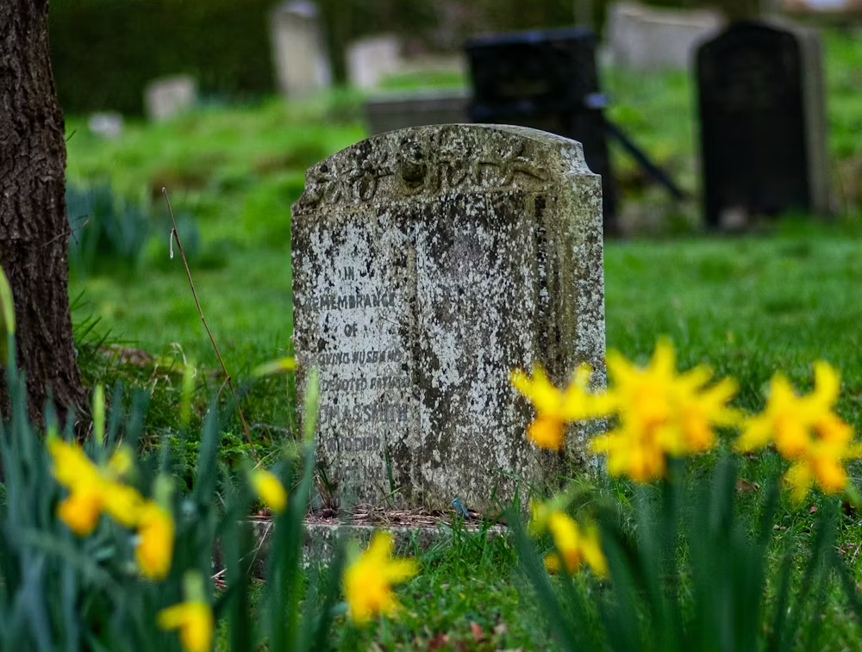
Notes:
2. Filipenses 2:13 Dios es el que produce en ustedes lo mismo el querer como el hacer, por su buena voluntad.
Recordamos lo que hemos ya estudiado en este curso:
Por naturaleza, somos enemigos de Dios, muertos en el pecado.
Necesitamos un milagro, y el Espíritu Santo lo realiza al darnos la fe – un don de Dios.

Slide 28

Notes:
Él nos hace nuevas criaturas mediante los medios de gracia: la Palabra y los sacramentos
A través de ellos, el Espíritu crea y fortalece nuestra fe, capacitándonos para hacer lo bueno. (fruto del Espíritu).
Es Dios quien produce en nosotros tanto el deseo como la acción de hacer su voluntad. Las buenas obras fluyen de la fe, de la transformación por el Espíritu.

Slide 29
Yo soy la vid verdadera, y mi Padre
es el labrador. 2 Todo pámpano que
en mí no lleva fruto, lo quitará; y todo aquel que lleva fruto, lo limpiará, para que lleve más fruto. 3 Ustedes ya están limpios, por la palabra que les he hablado. 4 Permanezcan en mí, y yo en ustedes. Así como el pámpano no puede llevar fruto por sí mismo, si no permanece en la vid, así tampoco ustedes, si no permanecen en mí.
Juan 15:1-4
Notes:
3. En Juan 15, Jesús nos muestra cómo funciona.
V. 15 Yo soy la vid verdadera, y mi Padre es el labrador. 2 Todo pámpano que en mí no lleva fruto, lo quitará; y todo aquel que lleva fruto, lo limpiará, para que lleve más fruto.3 Ustedes ya están limpios, por la palabra que les he hablado. 4 Permanezcan en mí, y yo en ustedes. Así como el pámpano no puede llevar fruto por sí mismo, si no permanece en la vid, así tampoco ustedes, si no permanecen en mí.

Slide 30
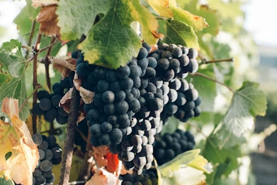
Notes:
Jesús es la vid, nosotros las ramas y el Padre es el labrador. (Dios envió la vid verdadera para que podamos encontrar vida en él.)
Las ramas reciben vida y producen fruto sólo si permanecen unidas a la vid.
Algunas ramas parecen unidas, pero no producen fruto – y serán cortadas. Así también, hay quienes parecen creyentes, pero no tienen fe verdadera.
Las ramas que sí dan fruto, el Padre las poda para que den aún más. Él obra en nuestras vidas por medio del Espíritu, quitando lo que impide nuestro crecimiento espiritual.
“Ustedes ya están limpios, por la palabra que les he hablado.” La Palabra nos limpia, crea y alimenta nuestra fe y nos mantiene unidos a Cristo. Por la Palabra, Dios nutre a sus discípulos.
Separados de Jesús no podemos dar fruto. Por eso, deseamos permanecer en él, escuchando su Palabra.

Slide 31
Ustedes no me eligieron a mí. Más bien, yo los elegí a ustedes, y los he puesto para que vayan y lleven fruto.
Juan 15:16
Notes:
V. 16 “Ustedes no me eligieron a mí. Más bien, yo los elegí a ustedes, y los he puesto para que vayan y lleven fruto.” Vivimos la vida cristiana no por iniciative propia, sino porque Dios nos eligió y nos capacita.

Slide 32

El tema principal: Gálatas 2:20-21
Con Cristo estoy juntamente crucificado, y ya no vivo yo, sino Cristo vive en mí; y lo que ahora vivo en la carne, lo vivo en la fe del Hijo de Dios, el cual me amó y se entregó
a sí mismo por mí. No desecho la gracia de Dios;
pues si la justicia dependiera de la ley, entonces por demás habría muerto Cristo.”
Notes:
CONCLUSIÓN
Gálatas 2:20-21, las palabras inspiradas del apóstol Pablo: “Con Cristo estoy juntamente crucificado, y ya no vivo yo, sino que Cristo vive en mí; y lo que ahora vivo en la carne, lo vivo en la fe del Hijo de Dios, el cual me amó y se entregó a sí mismo por mí. No desecho la gracia de Dios; pues si la justicia dependiera de la ley, entonces por demás habría muerto Cristo.”

Slide 33

Proyecto Final
¿Por qué hubo tanto conflicto entre Jesús y los fariseos? Hoy en día ¿quiénes serían los fariseos? (Lección 6)
Notes:
2. El Proyecto Final
Informar a los estudiantes que hay 1 pregunta en el proyecto final que tiene base en Lección 6. Anímales ya empezar en su proyecto final, contestando en sus propias palabras.
7. ¿Por qué hubo tanto conflicto entre Jesús y los fariseos? Hoy en día ¿quiénes serían los fariseos? (Lección 6)

Slide 34

Tarea
en el grupo de WhatsApp
Notes:
Recuérdeles a los estudiantes su tarea para la próxima clase.

Slide 35
Oración o bendición
Notes:
4. Oración
Señor Dios, nuestro Padre celestial, te damos gracias por tu Palabra viva que nos ha enseñado hoy. Confesamos que muchas veces hemos confiado en nosotros mismos, en nuestras obras, en nuestra propia justicia. Perdónanos por todo orgullo fariseo que aún habita en nuestros corazones.
Gracias por habernos unido a Cristo, la vid verdadera. Por medio de tu Espíritu Santo, ayúdanos a permanecer en él,
a ser nutridos por tu Palabra y a dar fruto abundante para tu gloria. Límpianos, Señor, por tu gracia, y continúa obrando en nosotros tanto el querer como el hacer, conforme a tu buena voluntad. Guíanos a vivir cada día en humildad, arrepentimiento y fe, confiando sólo en tu amor y en la justicia perfecta de nuestro Salvador Jesús. Que nuestras vidas den testimonio de tu gracia, y que otros también encuentren vida verdadera en Cristo. En el nombre de Jesús, la vid verdadera, oramos. Amén.

Slide 36
Despedida
Notes:
Permita que cada persona se despida de la clase.

Slide 37


ACADEMIA
CRISTO

